Slide 3
.ADRIAN
.VICTOR
.

Slide 5
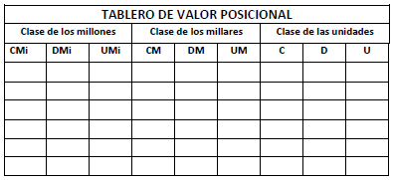
.
4.
0.
.0
5.
.0
.3
.6
.0
.
.
.
6.
.0
.6
.0
.8
.2
.
.
.5
.2
.0
.7
.1
.0
0.
.
.
7.
0.
9.
5.
.6
0.
0.

Slide 6
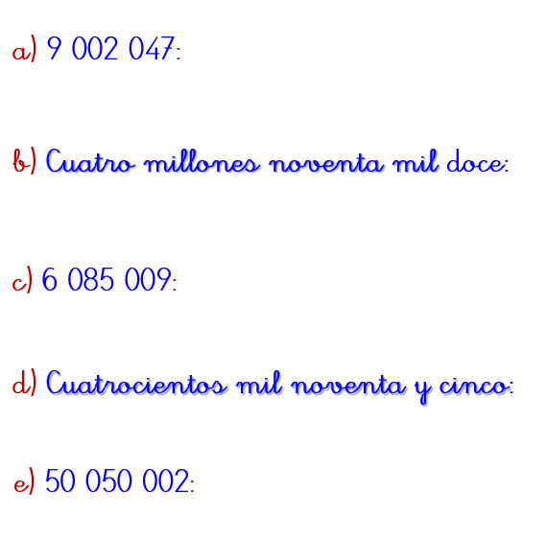
2.- Realiza la lectura y/o escritura de los números:
..nueve millones dos mil cuarenta y siete
..4 090 012
.. Seis millones ochenta y cinco
..400 095
.cincuenta millones cincuenta mil 2.

Slide 7
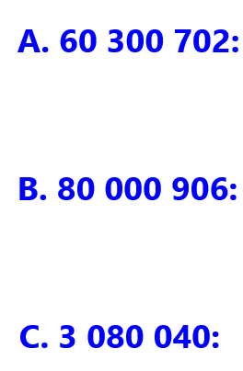
.7
.5
.2
.0
.6x10 3x10 7x10 2x10
.7
2.
0.
8x10.9x10 6x10
.6
.4
1.
.3x10 8x10 4x10
.
.
.

Slide 8
.6 000
40.
6.
.4
7 000.
.300
.7
.3

Slide 9
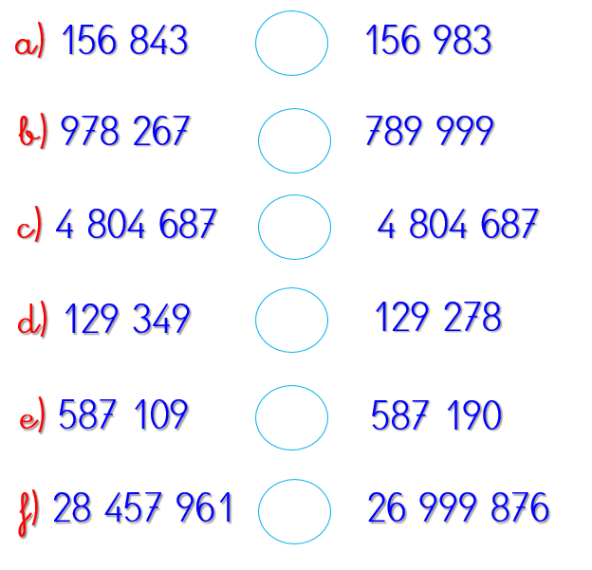
<
=
>
>
>
=
<
<
>
<
>
=
<

Slide 10
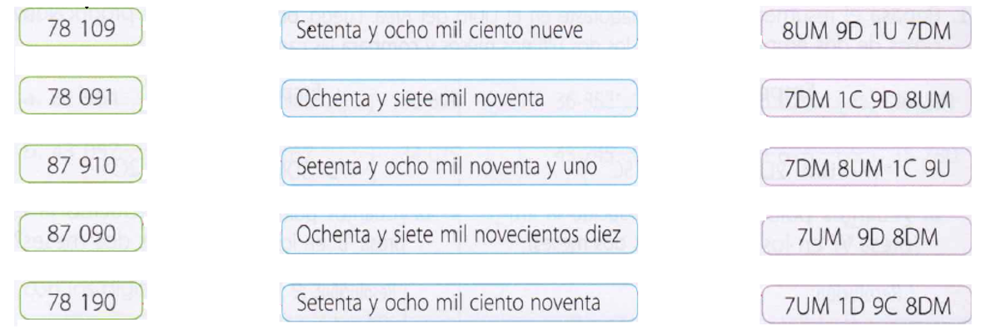

Slide 11
.12 500
. 12 000
.10 000
.45 800
46 000.
.50 000
.120 500
.120 000
.120 000

